Slide 1
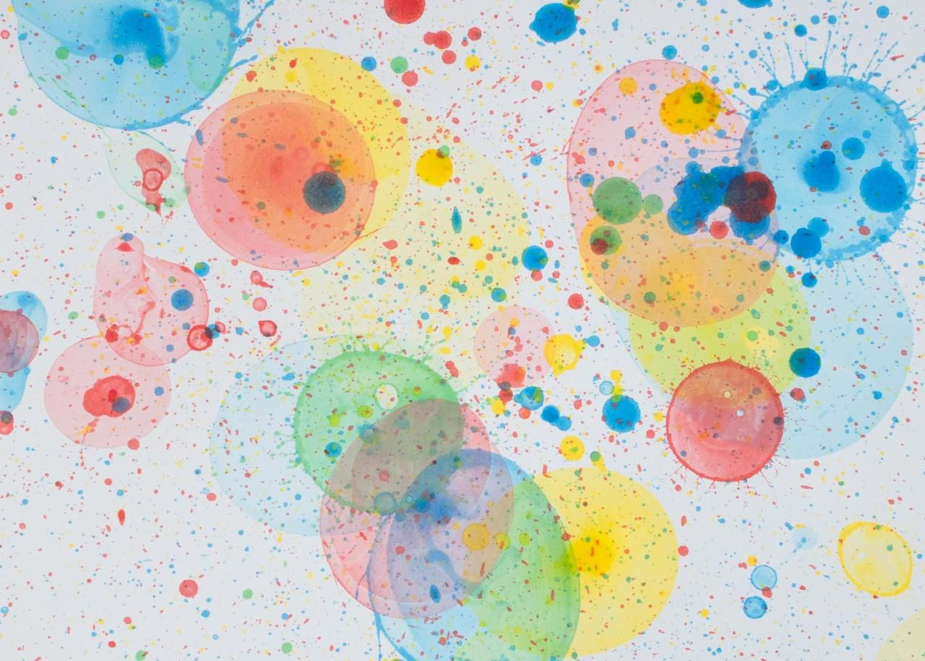
Муниципальное бюджетное дошкольное образовательное учреждение
города Ростова-на-Дону «Детский сад № 254»
Нетрадиционные техники рисования (пальчиками)
Архипцева В.В.

Slide 2

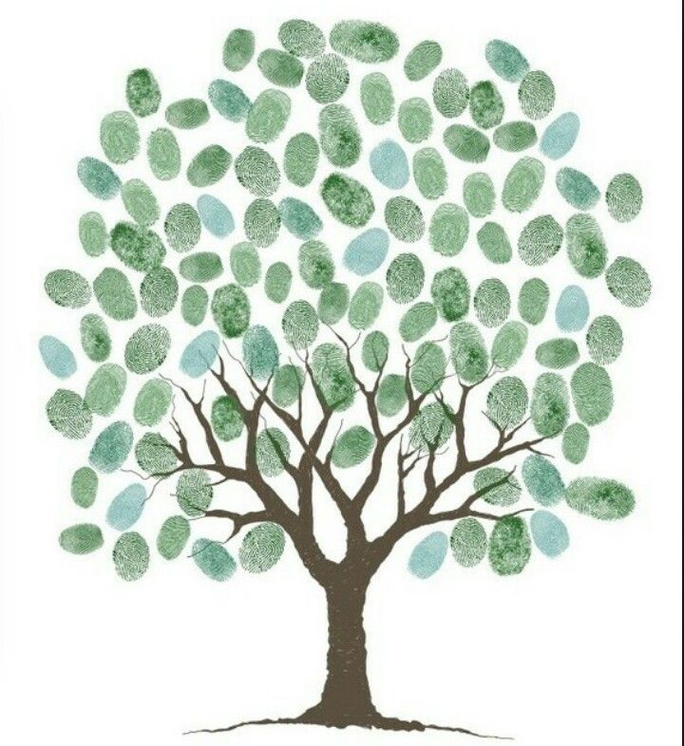
”Истоки способностей и дарований детей – на кончиках пальцев. От них идут тончайшие ручейки, которые питают источник творческой мысли. Другими словами: чем больше мастерства в детской руке, тем умнее ребенок .”
В. А. Сухомлинский

Slide 3
Какое значение имеет пальчиковое рисование для ребенка?
- развитие мелкой моторики рук;
- развитие концентрации внимания;
- развитие восприятия , формирование сенсорных эталонов цвета , величины и формы;
- развитие координации движений под зрительным контролем;
- развитие художественно - творческих способностей;
- развитие воображения;
- сплочение отношений в системе «ребенок - взрослый»

Slide 4
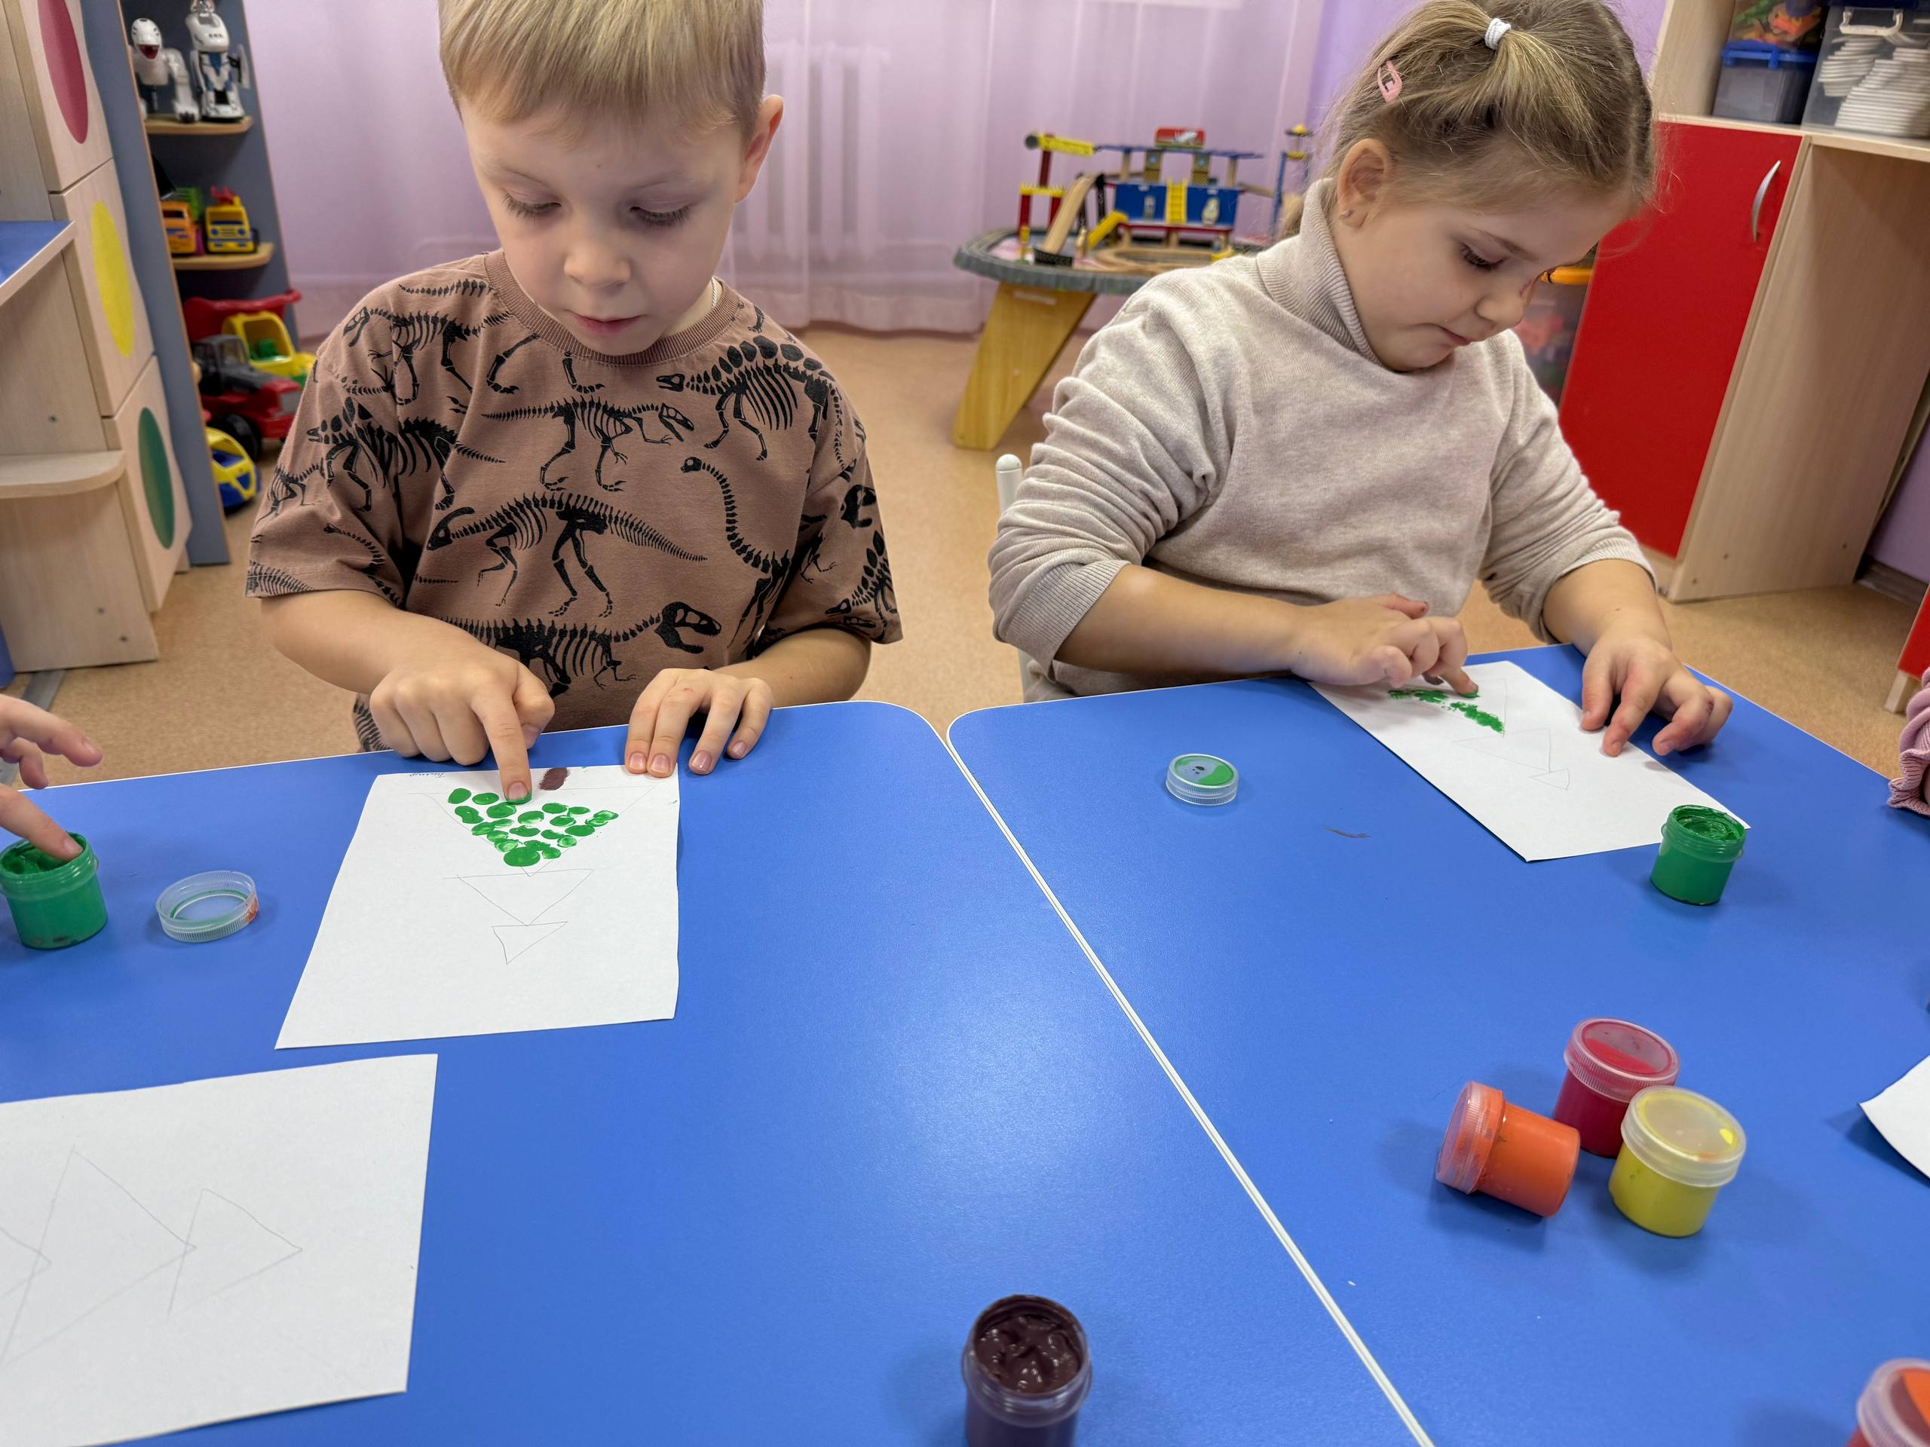
Нетрадиционные техники рисования.
Пальчиковая живопись- представляет собой рисование красками при помощи пальцев (одного или нескольких) или всей ладони. Для каждого возраста
придерживаются разных вариантов приемов нетрадиционного рисования, начиная от простого и постепенно переходя к более
сложному.

Slide 5
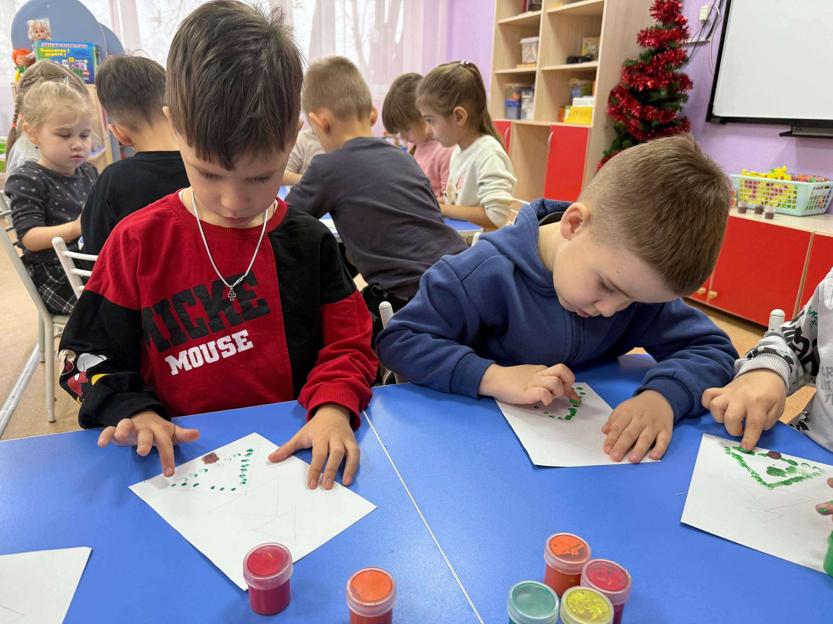
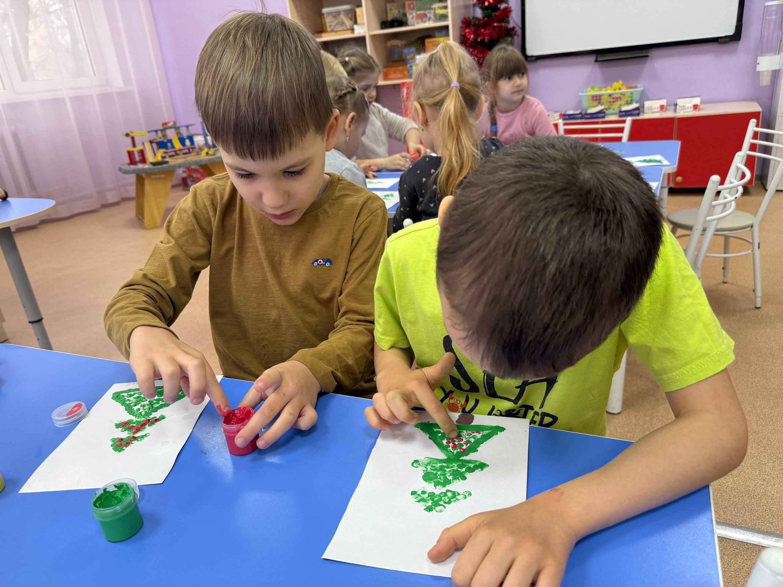
Данный вид рисования хорошо развивает мелкую моторику, что влияет не только на умение использовать свои ручки, но и способствует развитию речи.

Slide 6
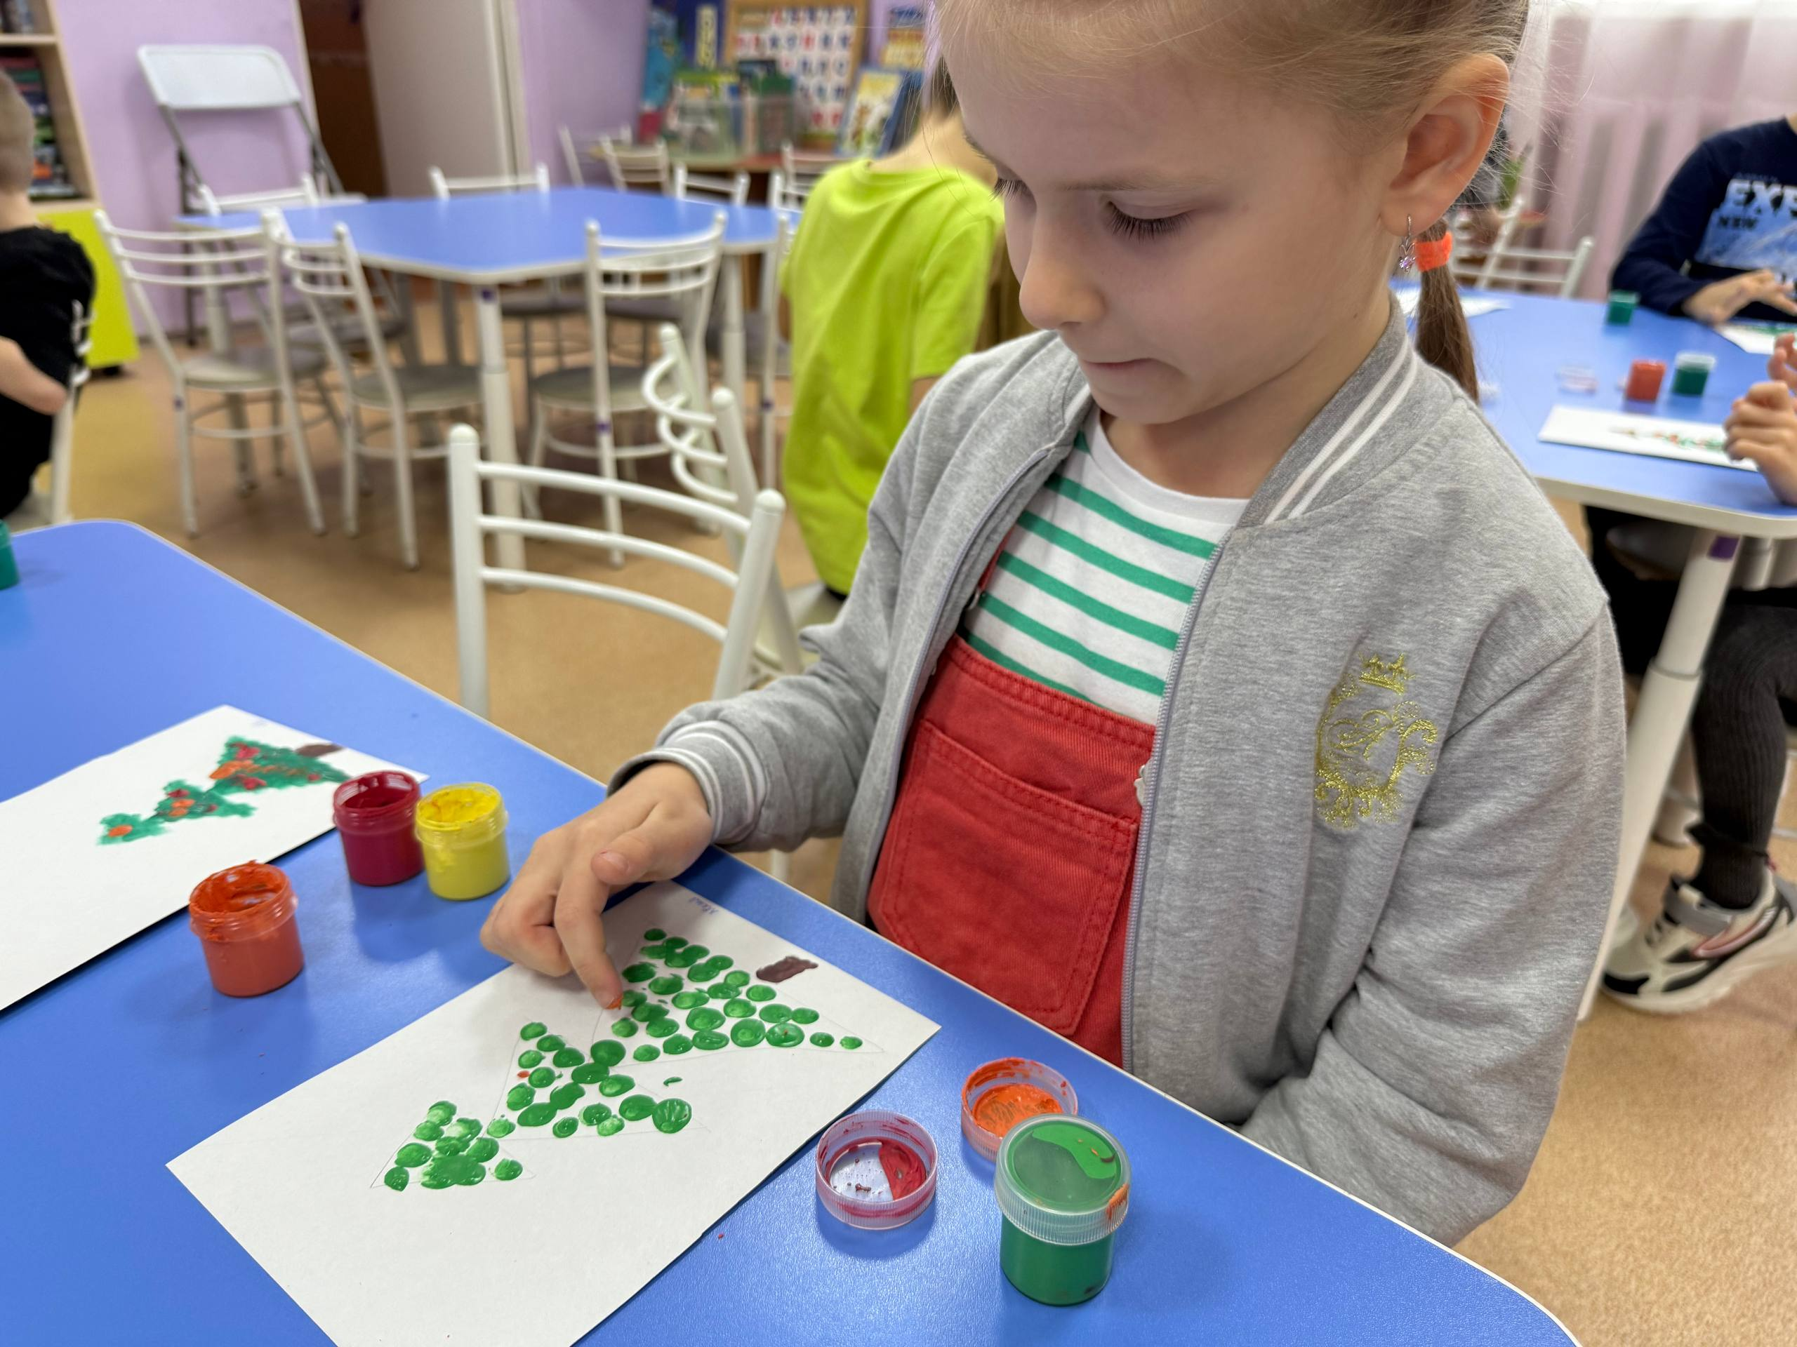
Рисование пальчиками – это хороший рефлекторный массаж. На ладонях находятся определенные точки, которые связаны со всеми органами тела. Массажируя эти точки, можно добиться улучшения состояния организма в целом.

Slide 7
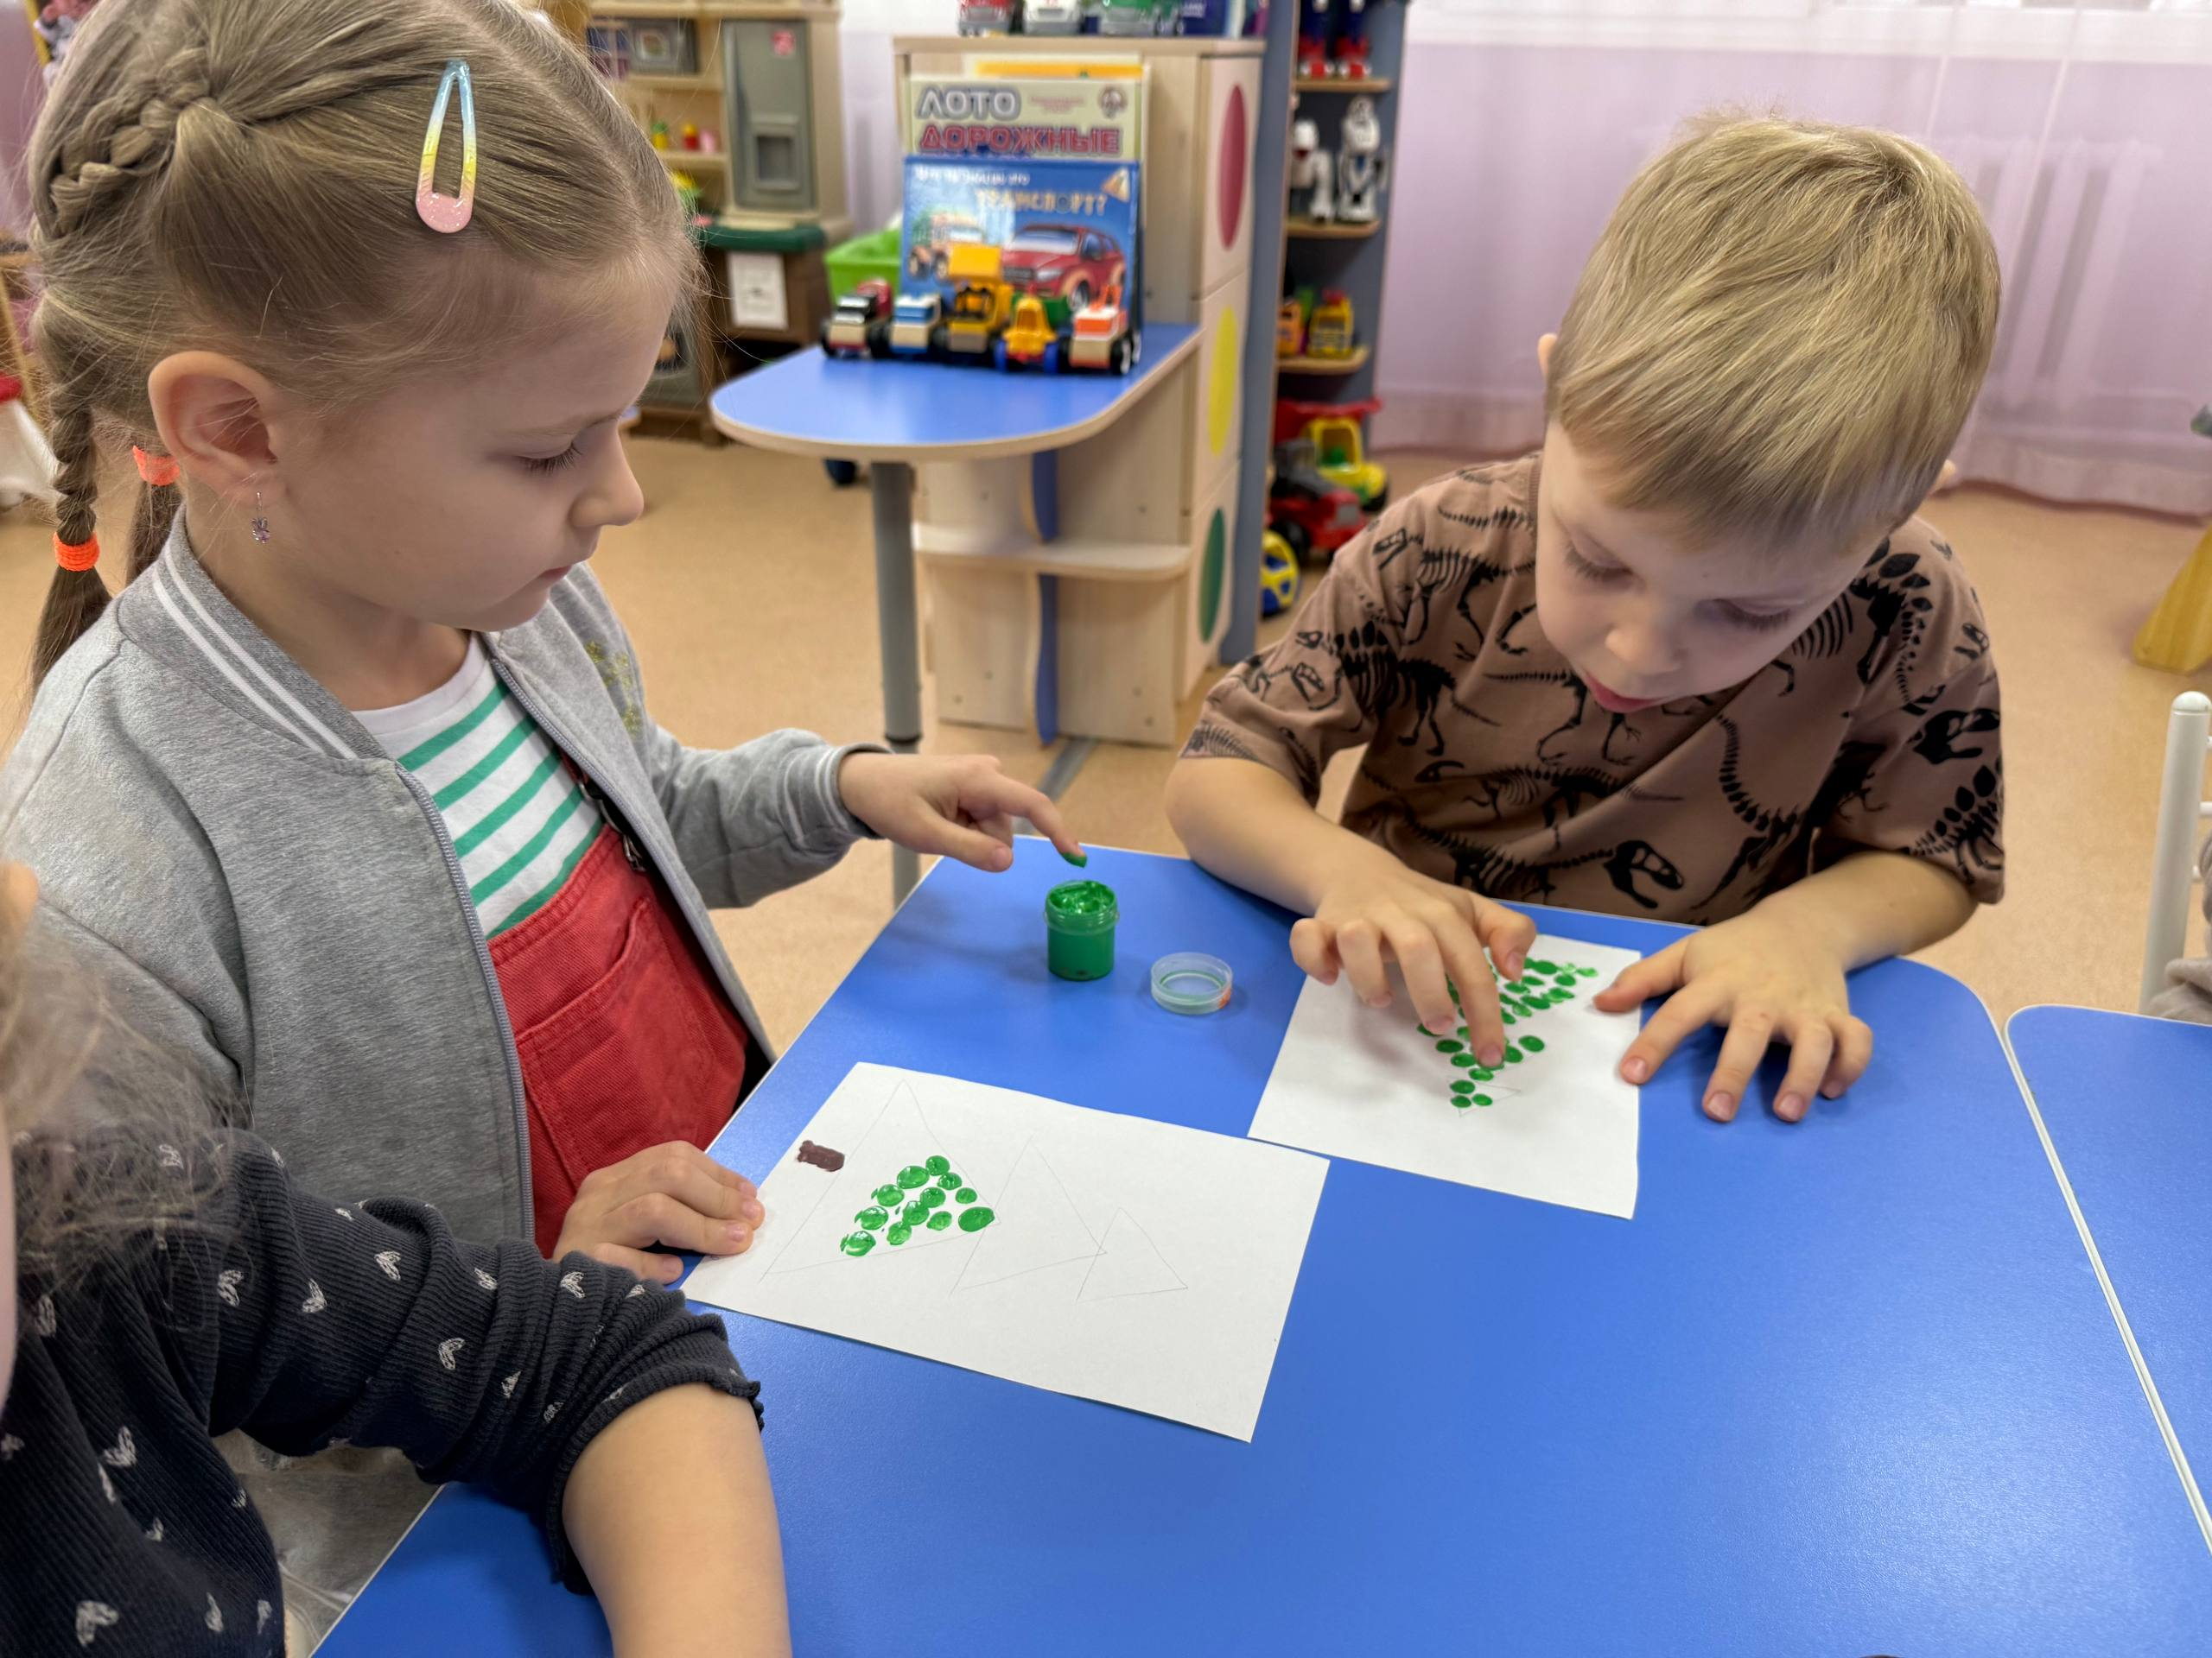
Такие занятия помогают развивать не только моторику, но и усидчивость, внимание, концентрацию, учат обращаться с красками и бумагой, выучить цвета, повысить интеллект. Кроме того, пальчиковое рисование способствует развитию воображения и творческого мышления ребенка.

Slide 8
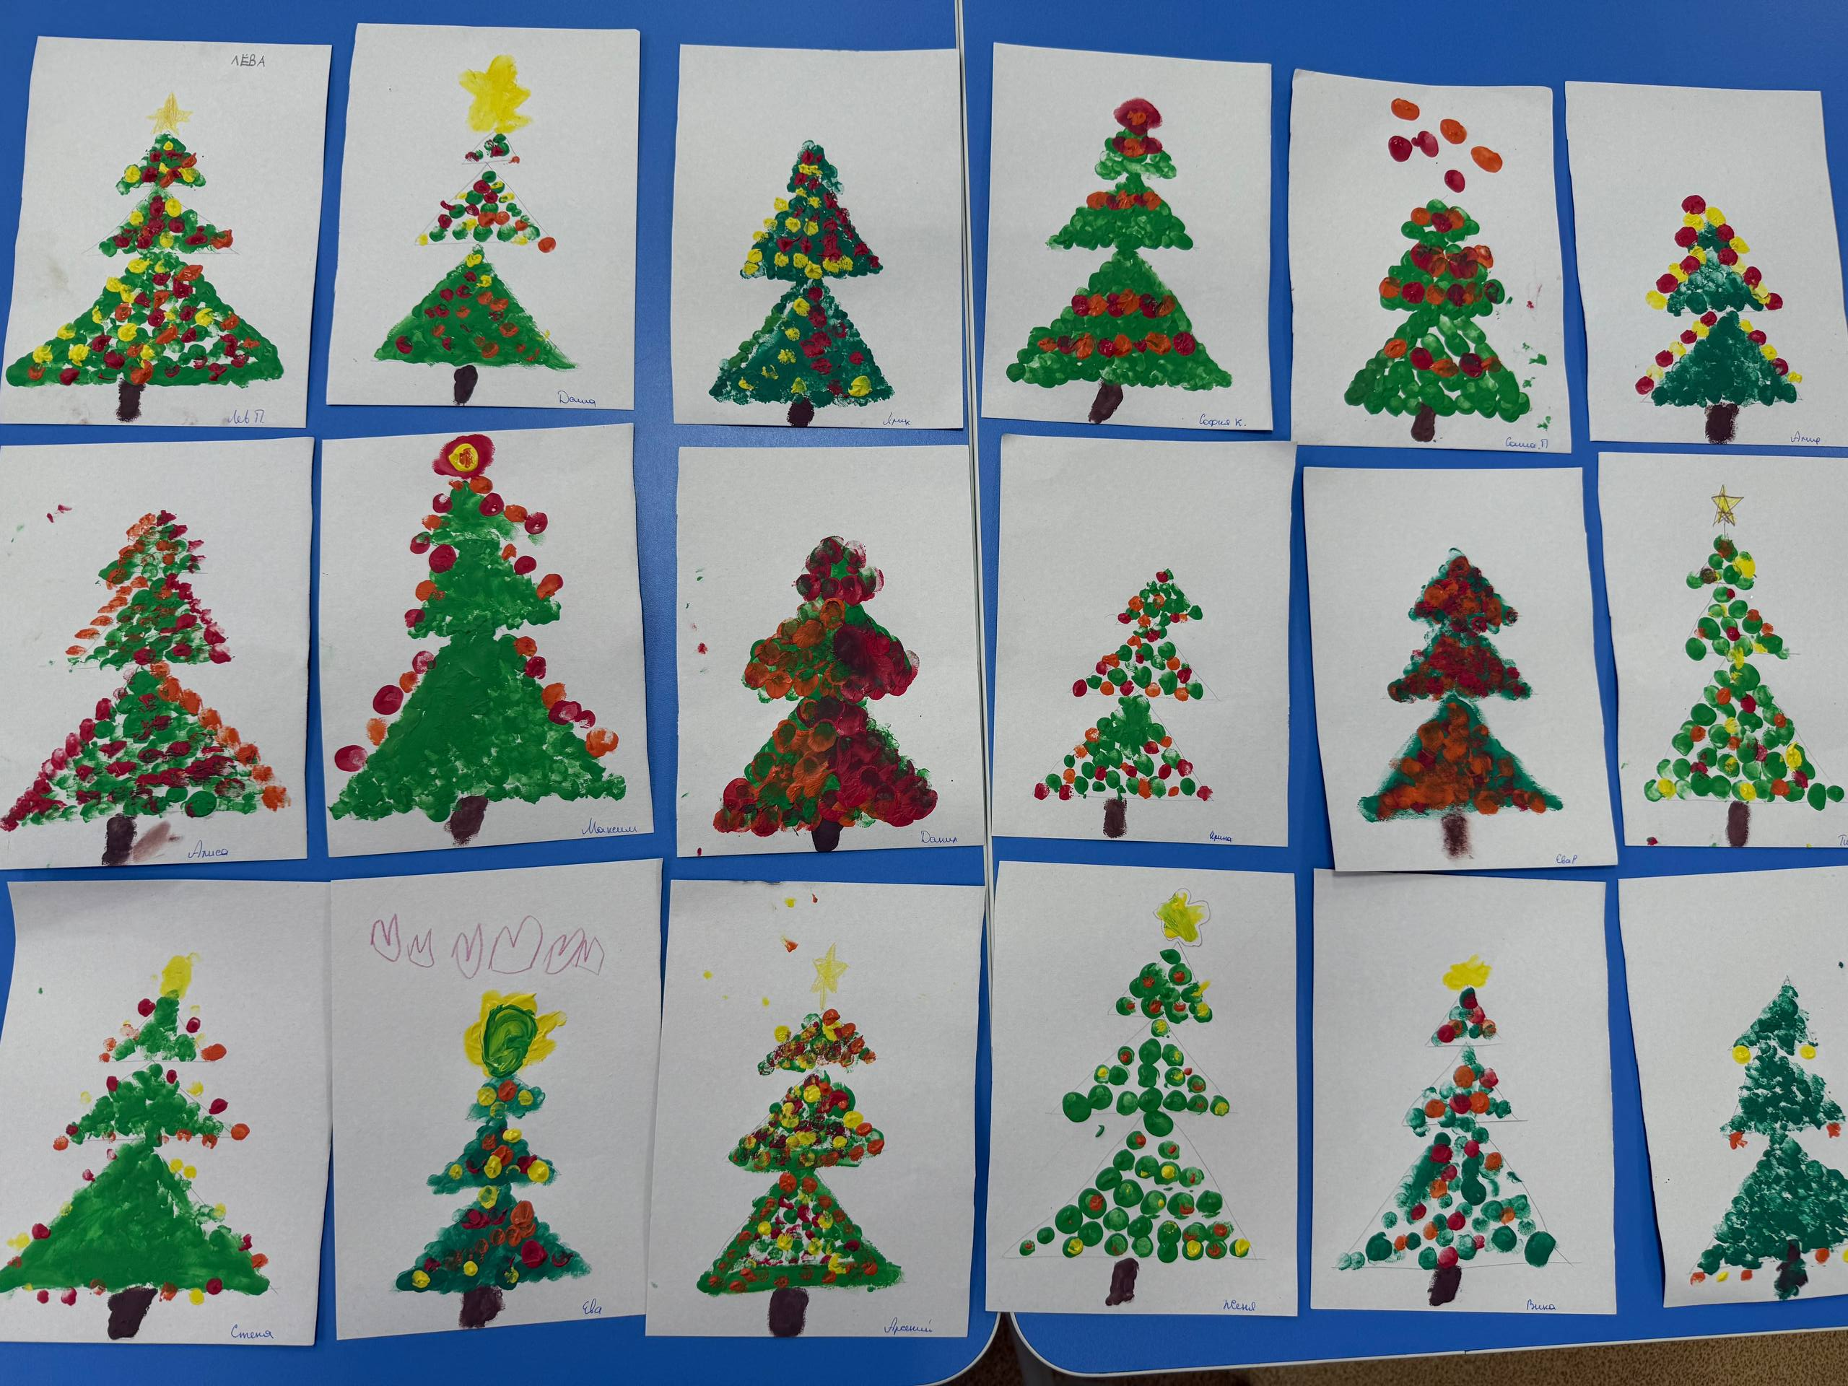
Нетрадиционные техники рисования являются замечательным способом создания маленьких шедевров. Дошкольники с большим интересом нарисовали новогоднее дерево с помощью пальчиков. Работы детей получились интересными и красочными.

Slide 9
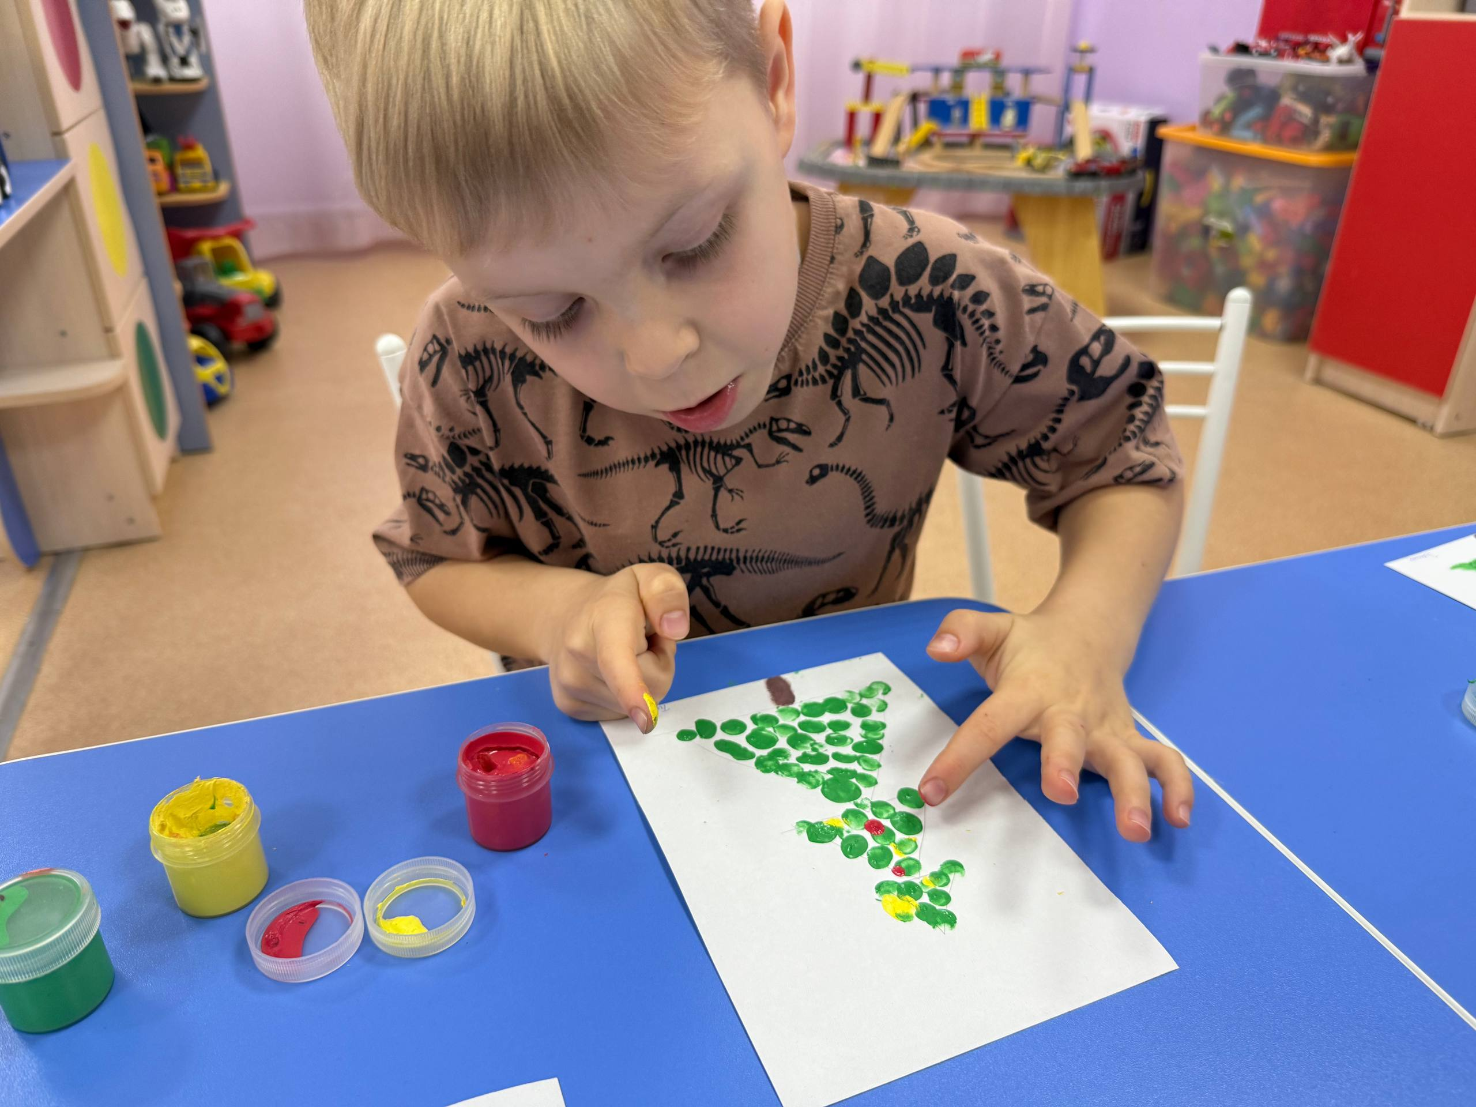
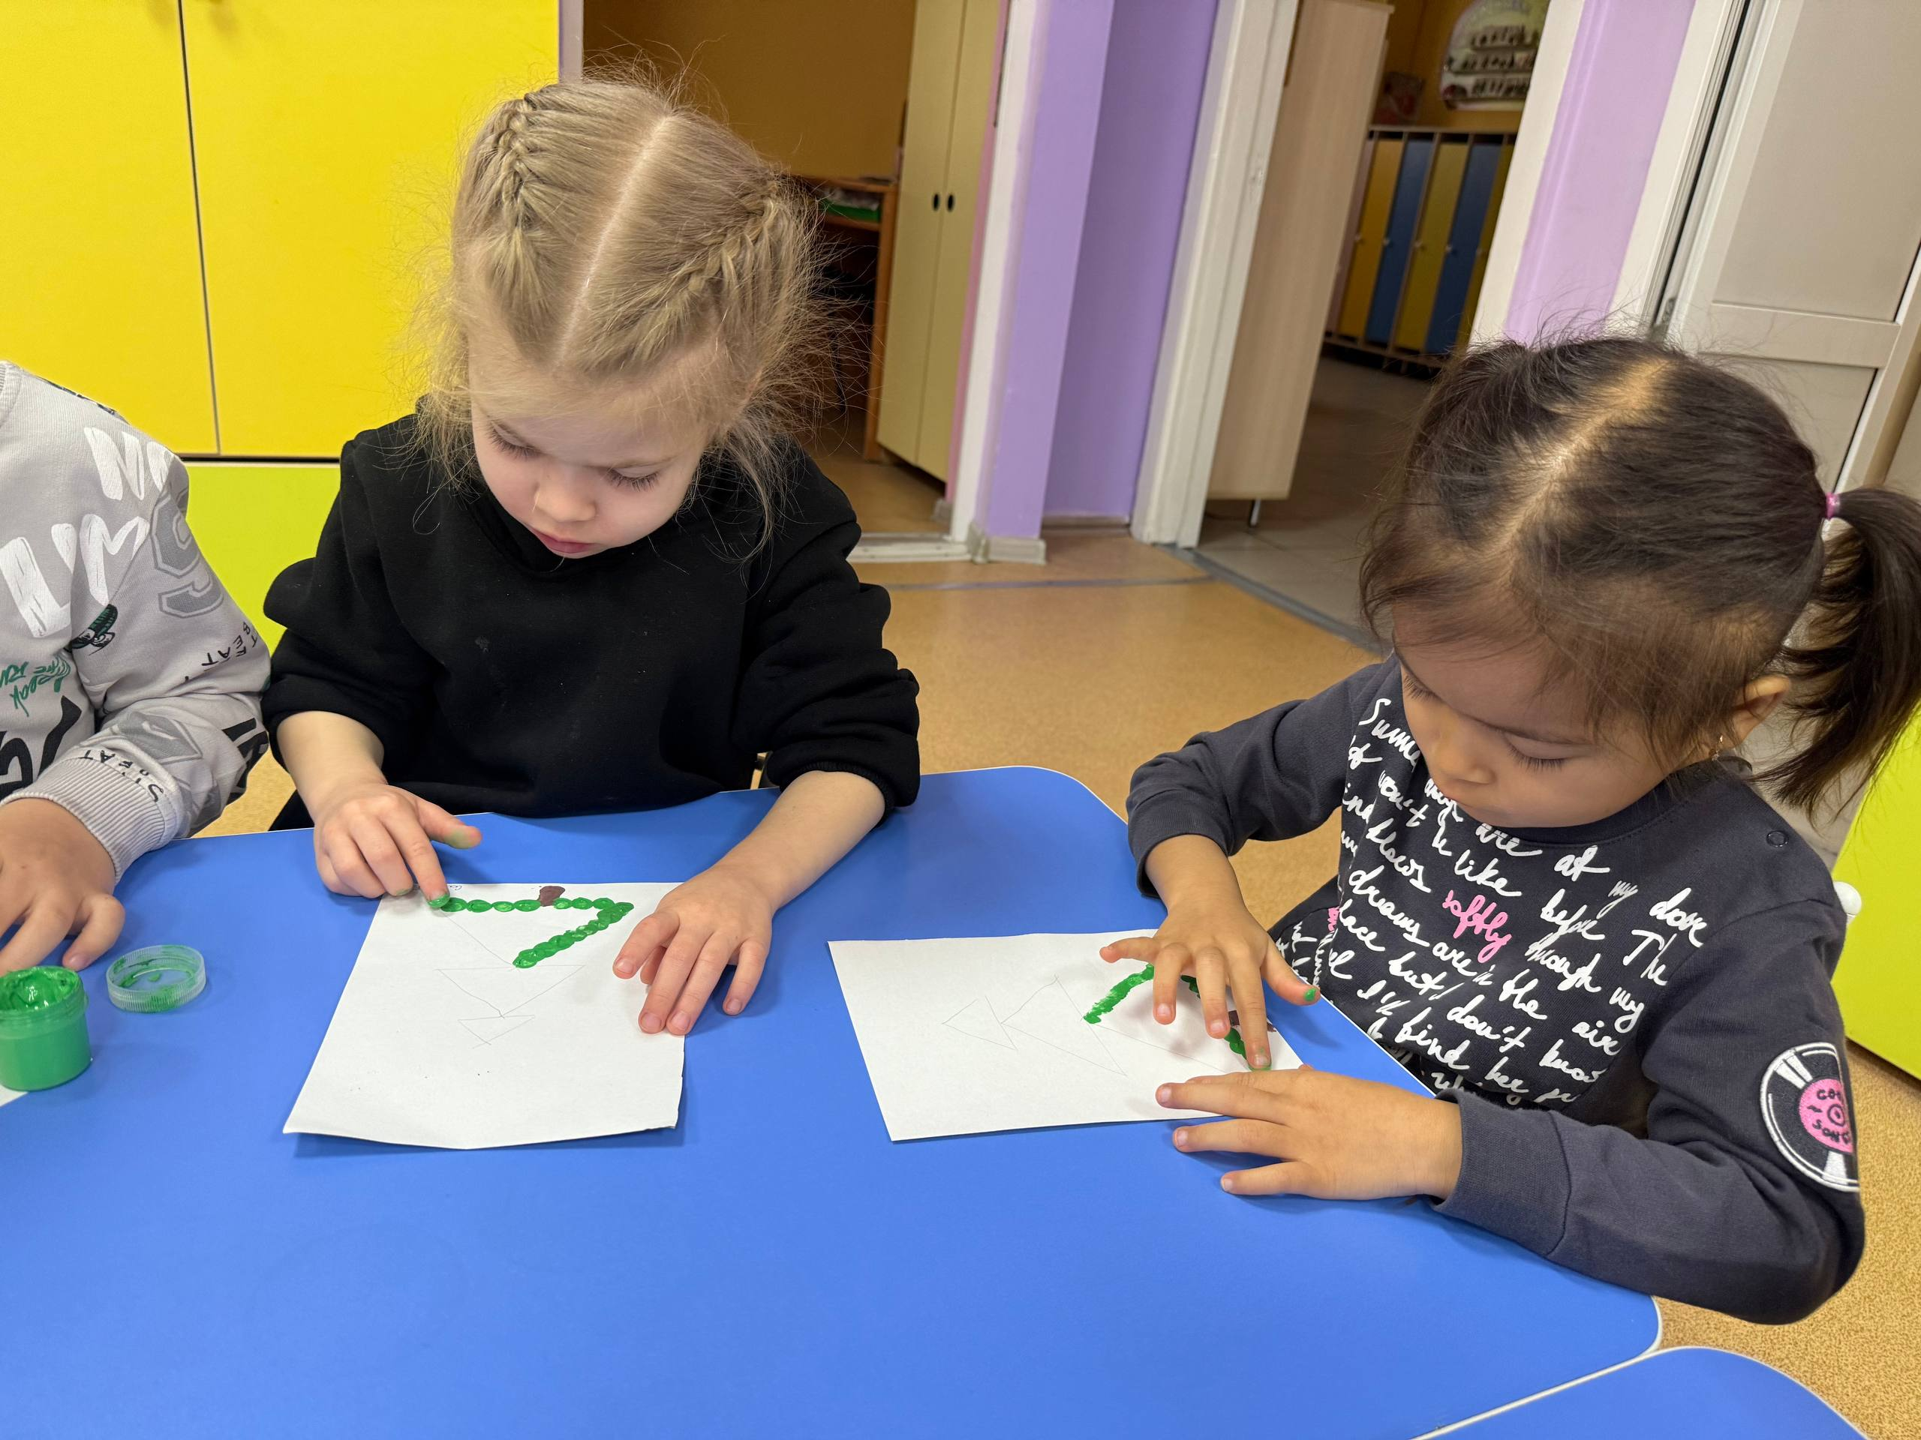
Заключение.
Рисование для детей - игра. Нетрадиционное рисование доставляет детям множество положительных эмоций, раскрывает возможность использования хорошо знакомых им предметов в качестве художественных материалов, удивляет своей непредсказуемостью. Нестандартные подходы к организации изобразительной деятельности удивляют и восхищают, раскрепощают детей, тем самым, вызывая стремление заниматься таким интересным делом. Рисование для ребенка не только игра, но и радостный труд, к которому не надо принуждать.
Использование нетрадиционных приемов создания рисунка обеспечивает элементы сюрприза, дарит много положительных эмоций и помогает сформировать у них устойчивый интерес к данной деятельности.

